Slide 1


Tesoros de Guatemala:
Fray Bartolomé de las Casas y Tikal
AGENCIA DE TURISMO
JAGUAR
www.sowingops.org/es/

Slide 2
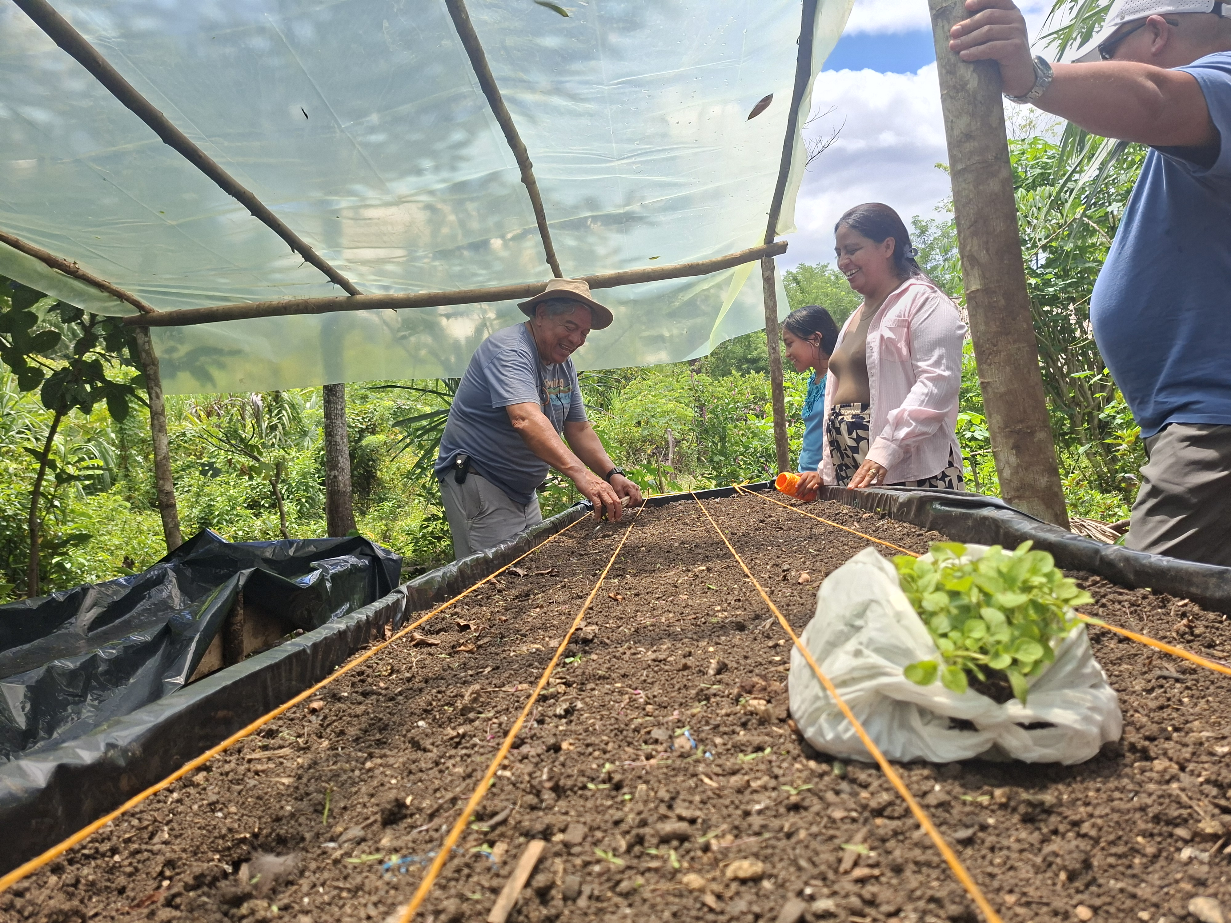
RESERVA
LA
FECHA
DEL 22 DE SEPTIEMBRE
AL
28 DE SEPTIEMBRE

Slide 3
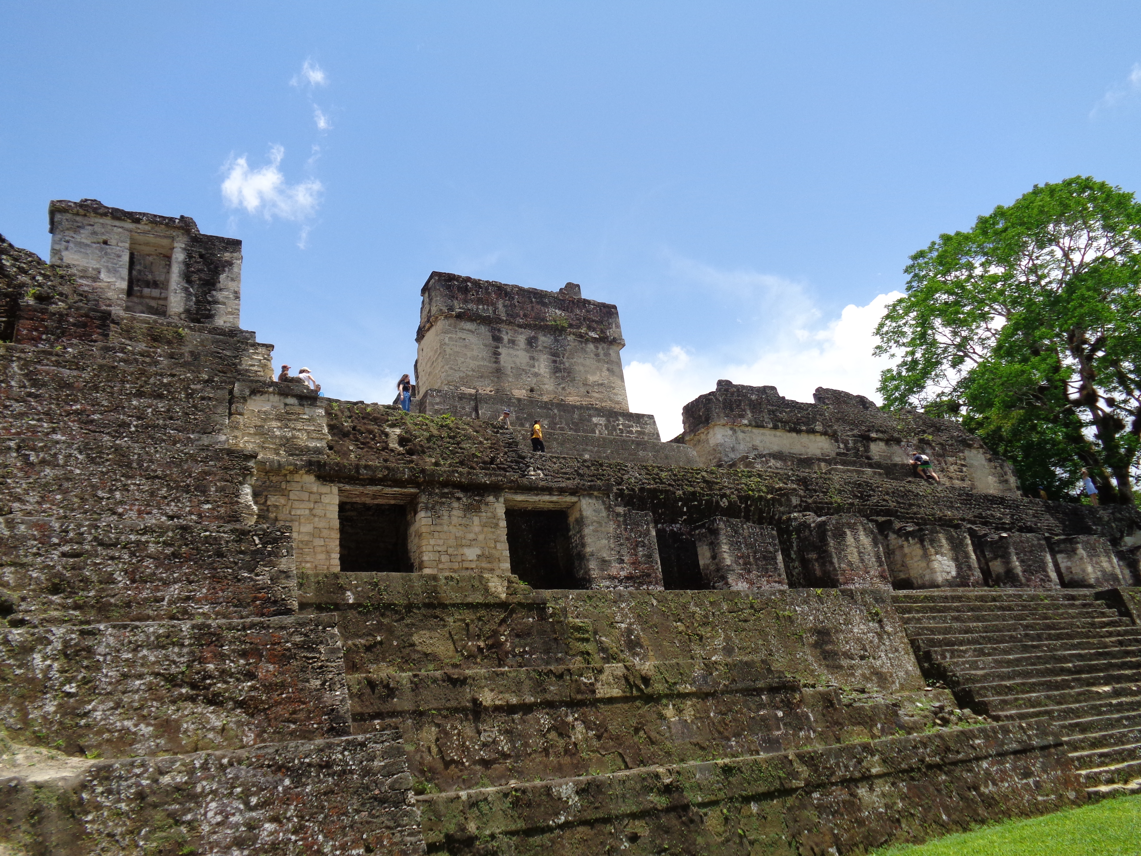
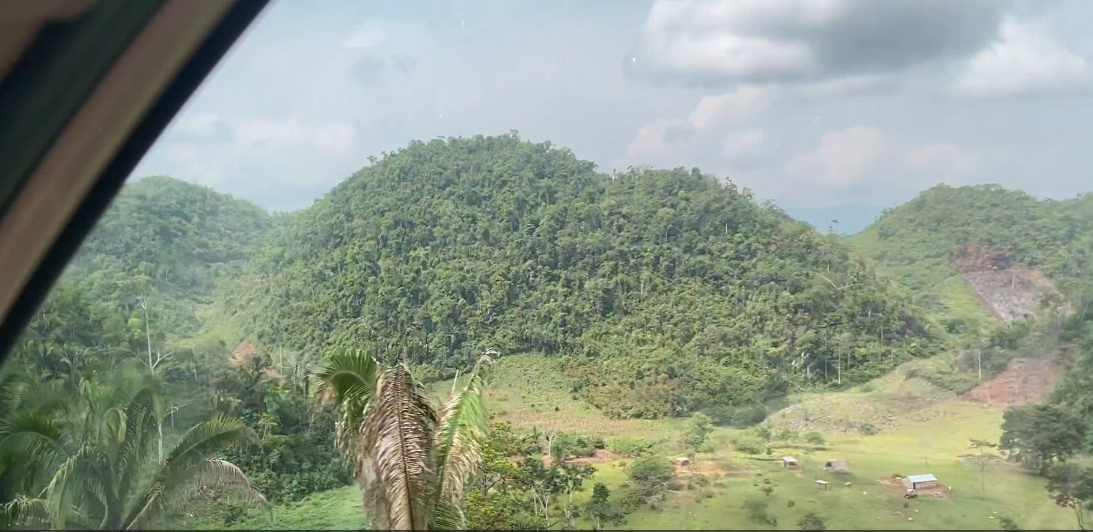
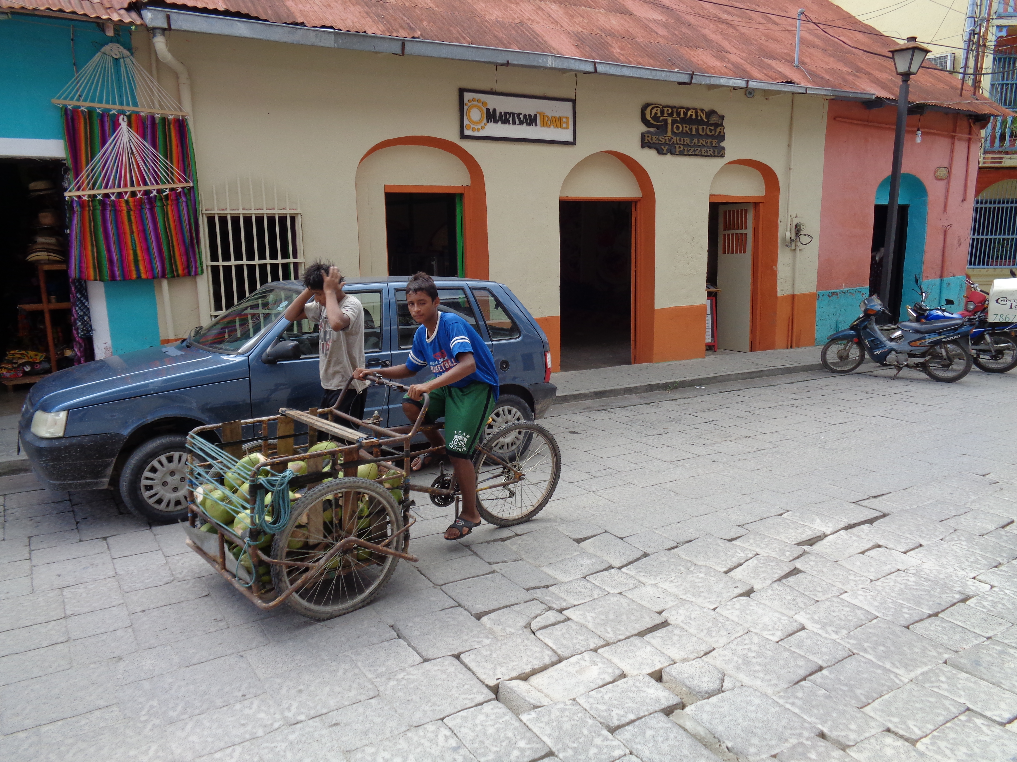
Bienvenidos al norte
de Guatemala
Descubre la belleza, la historia y la cultura del norte de Guatemala.
Los destinos que te esperan son:
Fray Bartolomé de Las Casas y
Tikal

Slide 4
Día 1
22 de septiembre
Día de Bienvenida
Traslado de IDA Y VUELTA entre el aeropuerto y el hotel
(cerca del aeropuerto)
Encuentro con el resto
del grupo
Incluye: Desayuno, Almuerzo y Cena

Slide 5
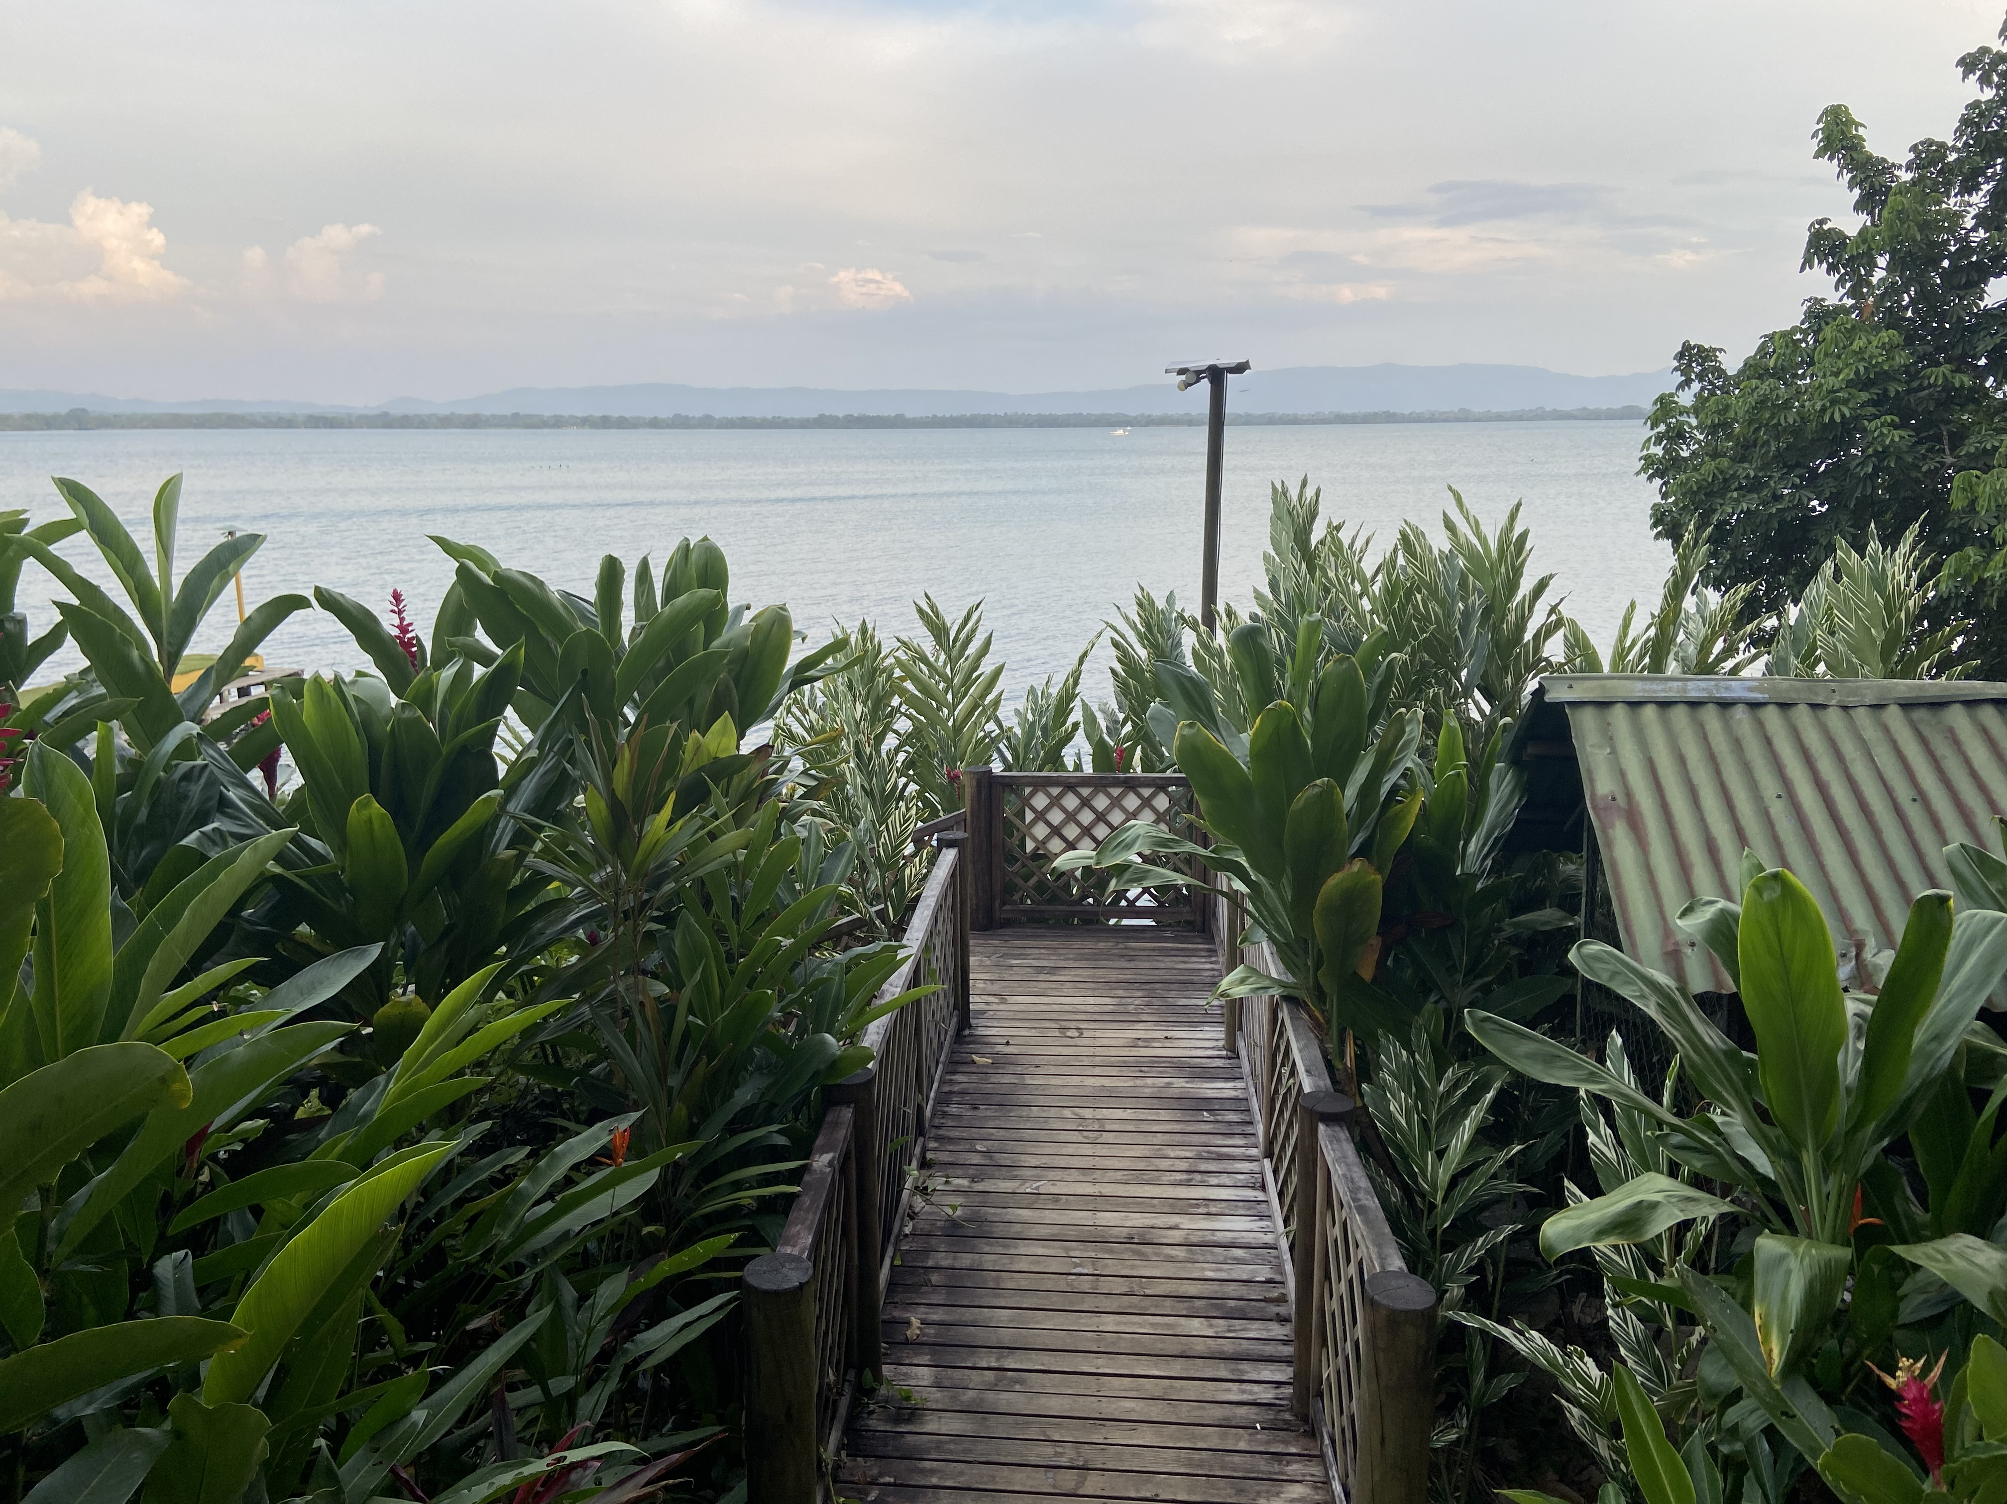
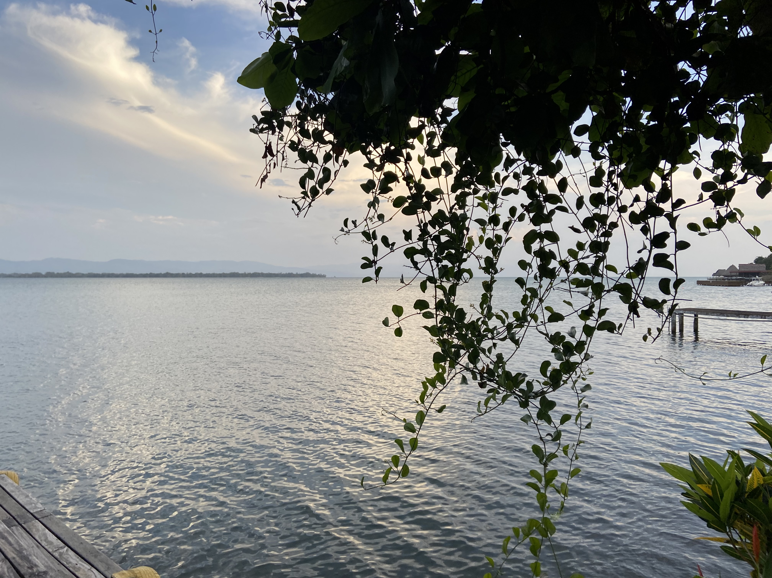
Día 1
23 de septiembre
Vuelo desde la Ciudad de Guatemala hacia Flores
Vuelo de 1 hora
y
Traslado a Río Dulce
Duración: 8 horas
Hotel Viña del Lago
Incluye: Desayuno, Almuerzo y Cena

Slide 6
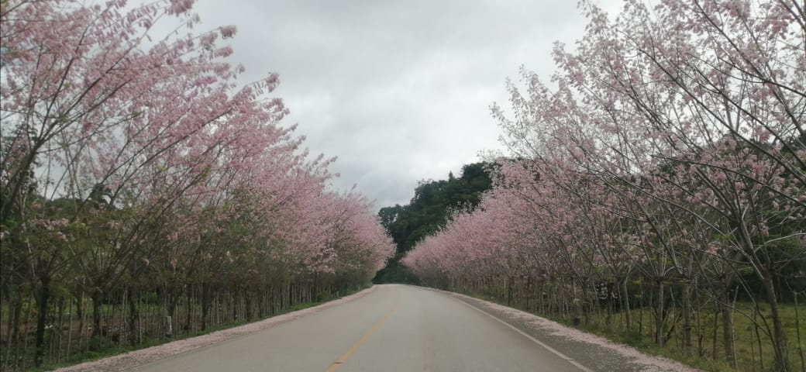
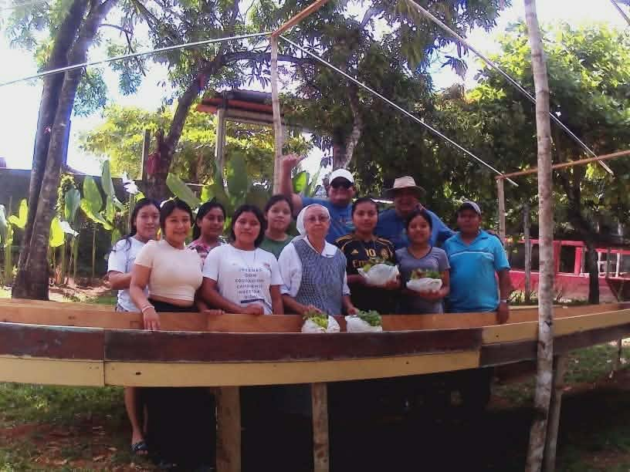
Día 3
24 de septiembre
Traslado desde Río Dulce hacia
Fray Bartolomé de las Casas
Duración: de 3 horas
JORNADA DE TRABAJO N.º 1
Traslado desde Fray Bartolomé de las Casas hacia
Río Dulce
Duración: de 3 horas
Hotel Viña del Lago
Incluye:
Desayuno y Almuerzo en
Fray Bartolomé de las Casas
y Cena en Viñas del Lago

Slide 7
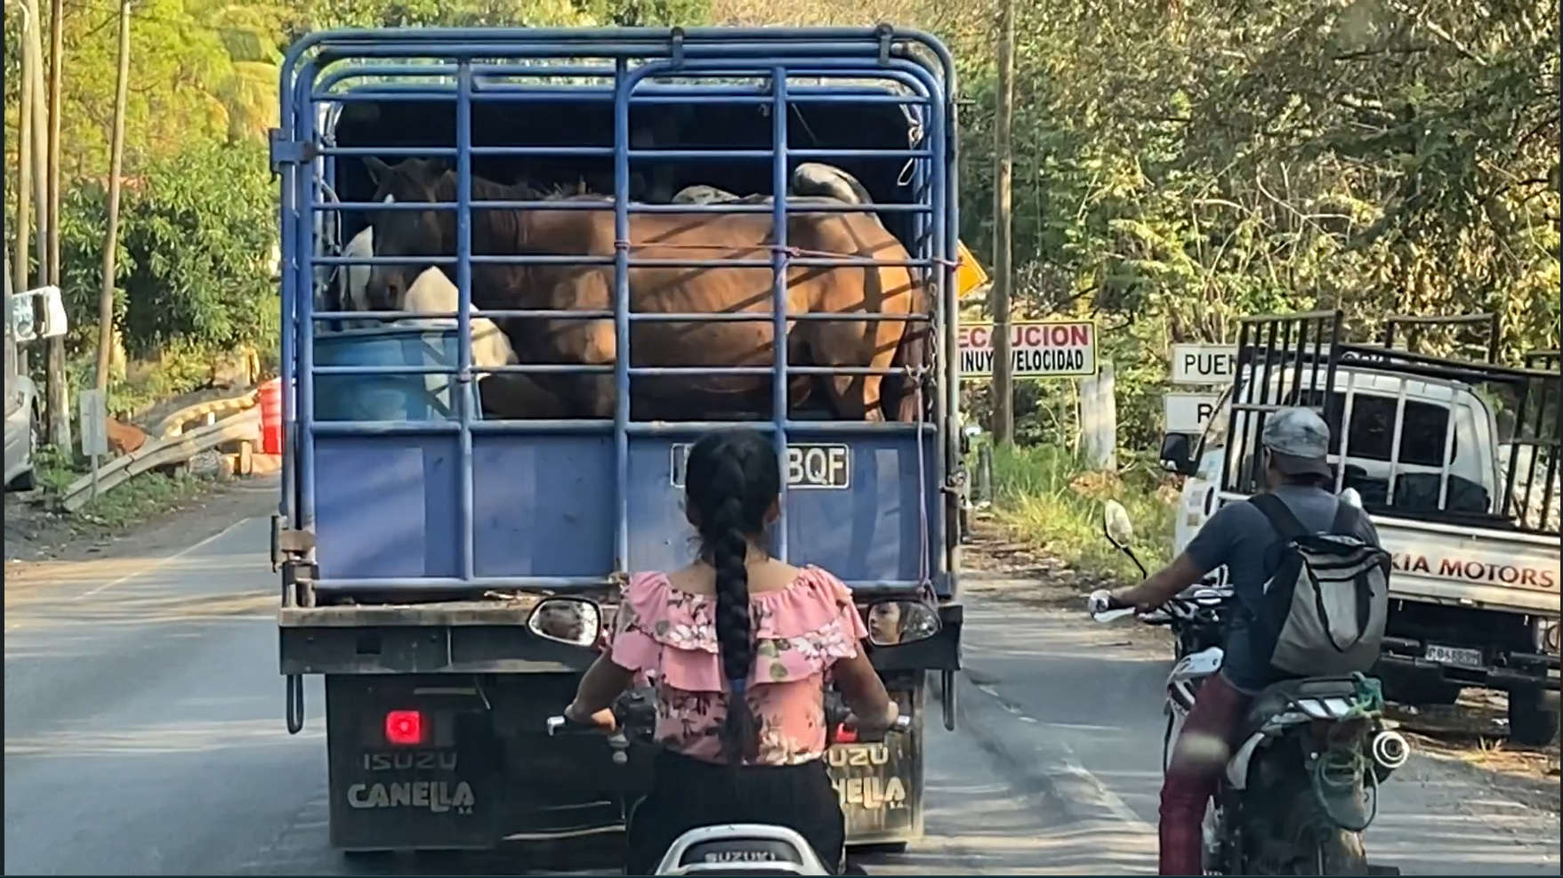
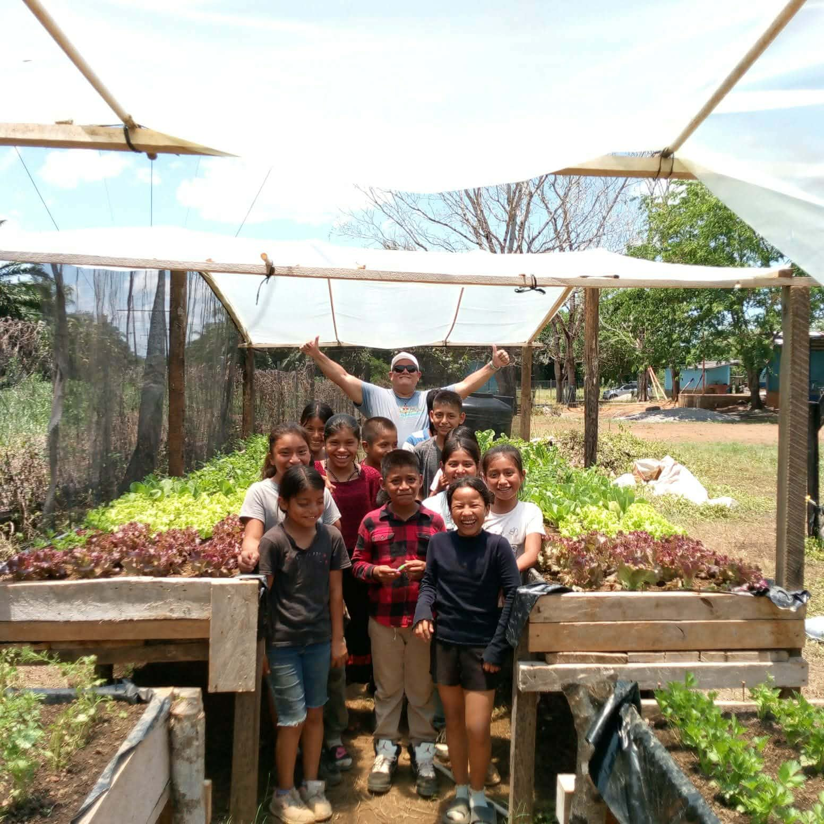
Día 4
25 de septiembre
Traslado desde Río Dulce hacia
Fray Bartolomé de las Casas
Duración: 3 horas
JORNADA DE TRABAJO N.º 2
Traslado de Fray Bartolomé de las Casas a Río Dulce
Duración: 3 horas
Hotel Viña del Lago
Incluye:
Desayuno en Fray Bartolomé de Las Casas y
Almuerzo in Bolonco
Cena en Finca Tijax

Slide 8
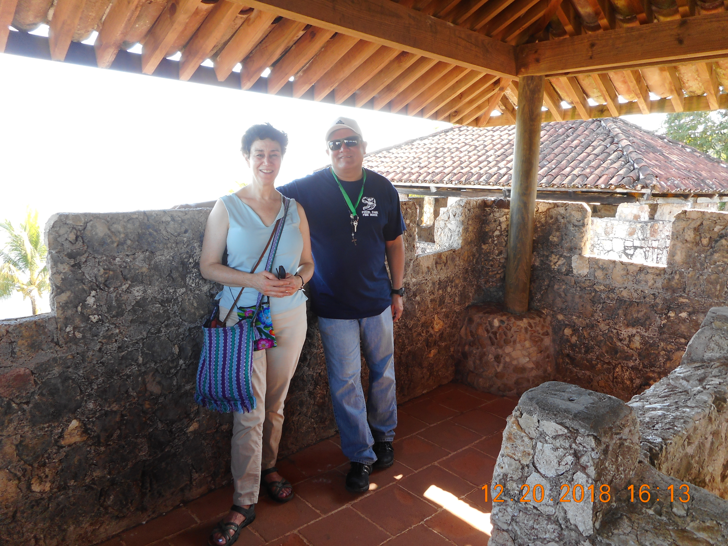
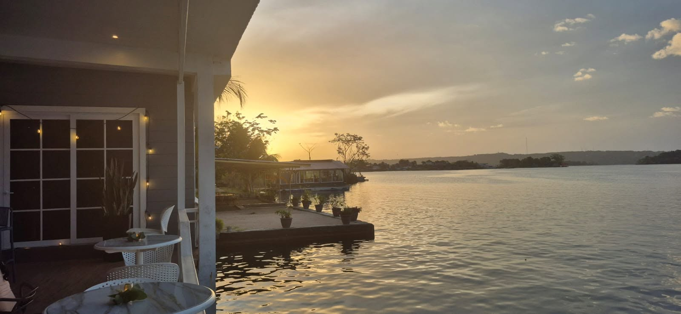
Día 5
26 de septiembre
Tour en Castillo de San Felipe de Lara
Después del recorrido, iniciamos el traslado a Flores.
Duración: 6 horas, con tiempo para
el almuerzo incluido
Hotel La Casona del Lago
Incluye:
Desayuno en Viña del Lago, Almuerzo en
Finca Ixobel, Poptún y Cena en Casona del Lago

Slide 9
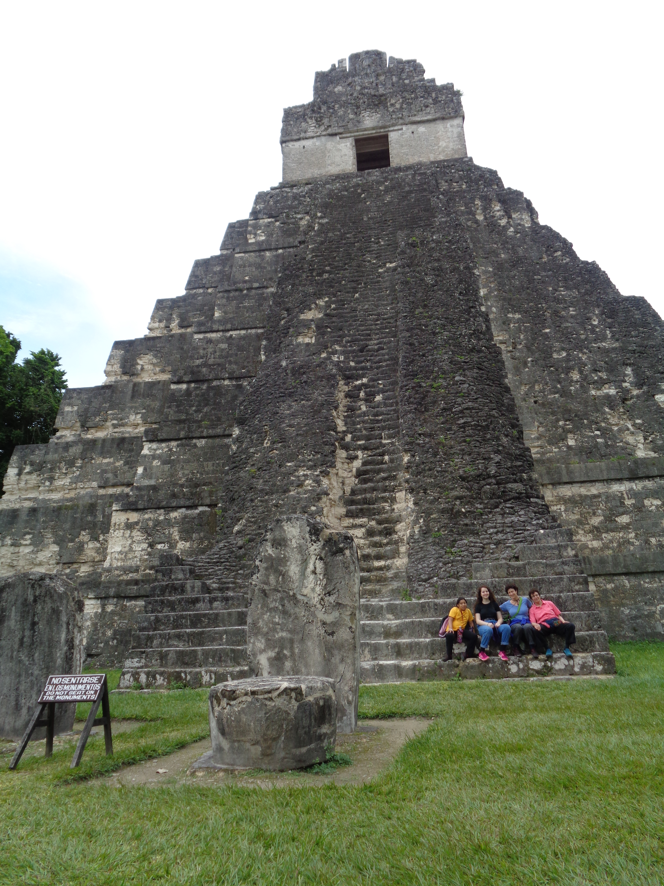
Día 6
27 de septiembre
Excursión a Tikal
Prepárese para pasar la mañana en el sitio maya más importante de Guatemala.
Hotel La Casona del Lago
Incluye:
Desayuno en Casona del Lago, Almuerzo en Hotel Las Gardenias en el Remate, Cena en Casona del Lago

Slide 10
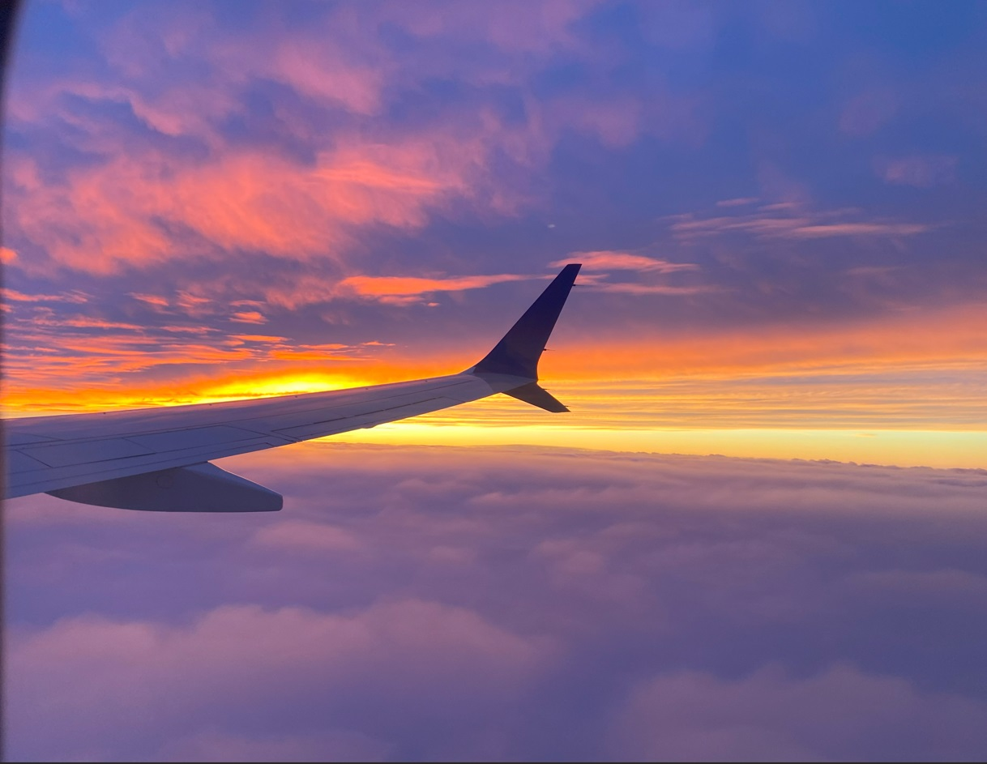
Día 7
28 de septiembre
Vuelo desde Flores hacia Ciudad de Guatemala
Duración: 1 hora
Vuelo de regreso de Guatemala a los Estados Unidos
¡Adiós, Guatemala!
¡Hasta pronto!

Slide 11
Grupo de 9 Personas
Precio por persona:
USD $1,800 P/P
Dado que el cupo es limitado, por favor responda antes del 25 de agosto del año 2026 a info@sowingops.org para obtener más información y formalizar su inscripción.

Slide 12
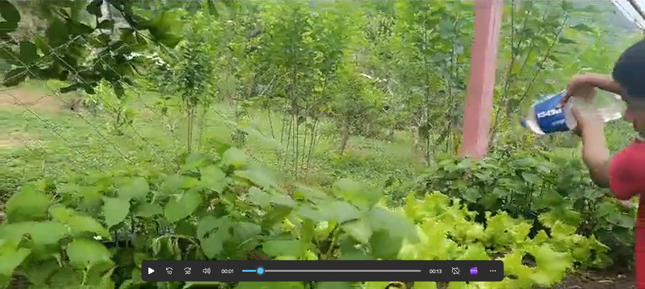
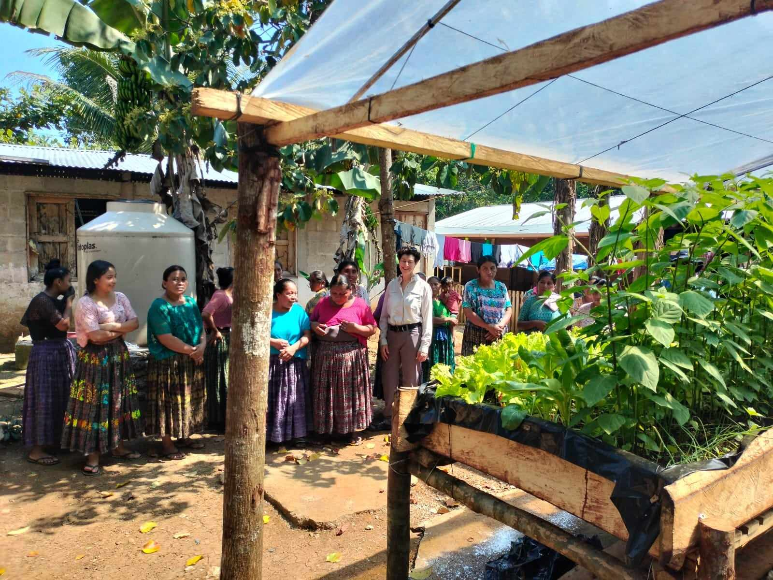
El precio incluye comidas, alojamiento, transporte, vuelos internos y una donación de USD $425 a Sembrando Oportunidades para formar parte de nuestra misión de desarrollar capacidades agrícolas, recursos y liderazgo en aldeas indígenas remotas y escuelas primarias públicas de Guatemala.

